Slide 1
Transparència per als Ens Locals
Consorci AOC
22 de febrer de 2016

Slide 2
Índex
Projecte comú de la Llei de Transparència
Recursos del Consorci AOC en Transparència
Servei de Transparència:
Presentació
Quina informació s’ha de publicar?
Gestió i edició de continguts
Resta de recursos del Consorci AOC
Serveis de suport

Slide 3
Marc normatiu
Llei 19/2013, de 9 de desembre, de transparència, accés a la informació pública i bon govern
Llei 19/2014, del 29 de desembre, de transparència, accés a la informació pública i bon govern
Però també:
Llei 37/2007, de 16 de novembre, sobre reutilització de la informació del sector públic.
Llei 18/2015, de 9 de juliol, de modificació de la Llei 37/2007, de 16 de novembre, sobre la reutilització de la informació del sector públic

Slide 4
Projecte de gran complexitat
Volum: Més de 2.000 ens públics locals catalans
Abast:
Llei ambiciosa i amb possibles interpretacions diferents
Gran quantitat d’informació que s’ha de publicar:
Provinent d’àrees organitzatives diverses
feina administrativa addicional i permanent
Recursos: Limitats recursos humans i tècnics
Reticències: canvi de paradigma
Dates: Període molt curt d’adaptació fins a la data límit de compliment (gener de 2016)
Sancions: Llei inclou un règim de sancions dur

Slide 5
Aspectes claus de l’èxit
Treball conjunt: Conveni ens supramunicipals
Suport: Assessorament jurídic i organitzatiu potent de l’abast i interpretació de la Llei de Transparència
Economies d’escala: Solució comuna, sense cost i claus en mà per a gestionar els aspectes tecnològics de la Llei de Transparència
Racionalització: Facilitar la feina administrativa dels ens locals, garantint que la informació pública que han tramès a organismes supramunicipals es publica automàticament als Portals de Transparència Local i de Catalunya
Planificació per fases: Prioritzar informació més rellevant

Slide 6
Conveni Marc
Signataris:
Generalitat (Governació, Consorci AOC, EAPC)
Diputacions
ACM
FMC
Àmbits de col·laboració:
Portal de la Transparència.
Comissió de garantia del dret d’accés a la informació pública.
Programa de suport als governs locals.
Programa general de formació.

Slide 7
Pla estratègic en polítiques de transparència
Elaboració i signatura d’un conveni marc de col·laboració entre la Generalitat i el món local
Elaboració d’una guia jurídica
Definició d’un pla de suport econòmic i financer als ens locals en compliment de l’article 94.1 de la Llei 19/2014.
Oferiment per part del Consorci AOC d’una solució d’espai de Transparència per als governs locals
Creació d’un repositori comú de dades obertes de transparència
Oferiment per part del Consorci AOC d’una solució de tràmits electrònics de les sol·licituds d’accés d’informació i propostes / suggeriments
Suport jurídic
Formació als ens locals

Slide 8
Comitès de seguiment temàtic
Comitè TIC de Transparència pels ens locals
Formació
Elaboració de documents normalitzats
Anàlisi de les necessitats d’assessorament als ens locals
Elaboració codi de conducta alts càrrecs

Slide 9
Índex
Projecte comú de la Llei de Transparència
Recursos del Consorci AOC en Transparència
Servei de Transparència:
Presentació
Quina informació s’ha de publicar?
Gestió i edició de continguts
Resta de recursos del Consorci AOC
Serveis de suport

Slide 10
Recursos del Consorci AOC
Portal de transparència per als ens locals
Repositori de dades obertes de Transparència dels ens locals de Catalunya
Formularis electrònics (via e-TRAM):
Sol·licitud d'accés a la informació pública (art.27)
Formulari de propostes i suggeriments (art.61)
Tramesa genèrica (via EACAT) (art.30) sol·licitud d'informació o derivació de sol·licituds sobre temes de transparència entre ens.
Model de documents i exemples d’ús
Portal de suport

Slide 11
Marc del projecte de Transparència per als ens locals
(CIDO)

Slide 12
Portal de transparència per als ens locals

Slide 13
Definit l’inventari d’indicadors de transparència Amb la col·laboració de les Diputacions de Girona i Tarragona

Slide 14
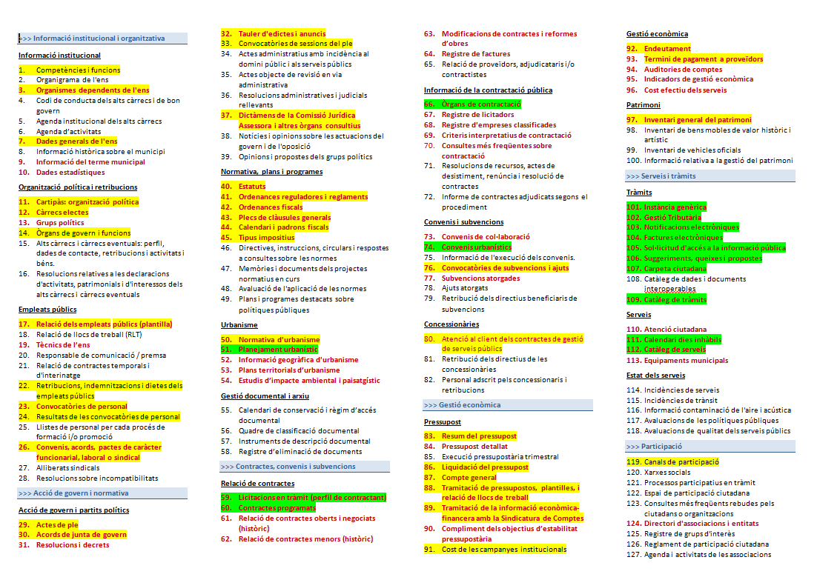
Classificació dels ítems de Transparència

Slide 15
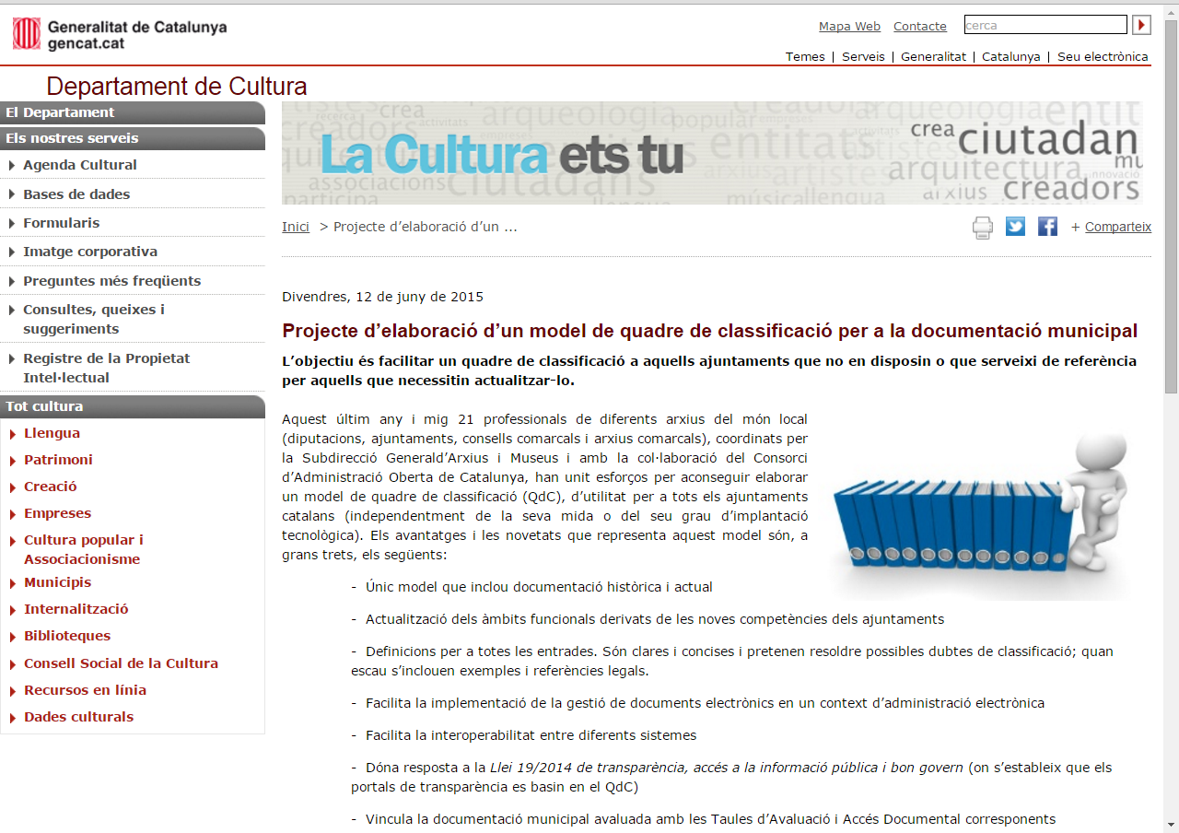
Elaboració d’un model de quadre de classificació documental

Slide 16
Volum d’ítems per prioritat i tipologia
Prioritat
Tipologia

Slide 17
Beneficis espai transparència del Consorci AOC
Assegura el compliment de les obligacions de la Llei 19/2014, de transparència, accés a la informació pública i bon govern
Projecte conjunt de la Generalitat de Catalunya, les quatre Diputacions i les entitats municipalistes de Catalunya, dins d’un Conveni marc de col·laboració.
Facilitarà la feina administrativa : càrrega automàtica d’informació enviada a organismes supramunicipals
Diverses modalitats que permetran adaptar-se a les diferents necessitats de cada ens local:
Seu-e, Transparència i Dades Obertes
Transparència i Dades Obertes
Dades obertes

Slide 18
Sol·licitud d’alta AALL
878 sol·licituds rebudes
769 ajuntaments (81%)
Enllaç actualitzat al mapa

Slide 19
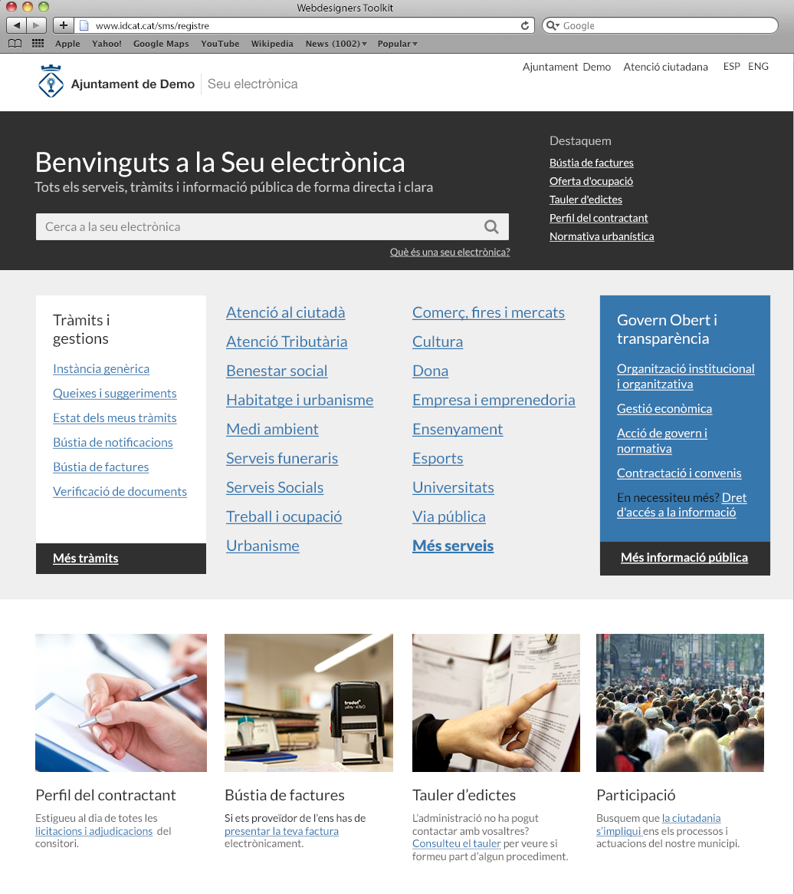
Nova solució de seu-e

Slide 20
Portal de transparència per als ens locals

Slide 21
Estructura ítems
Títol
Metadades
Descripció
Dades automàtiques
Representació dades
Dades manuals

Slide 22
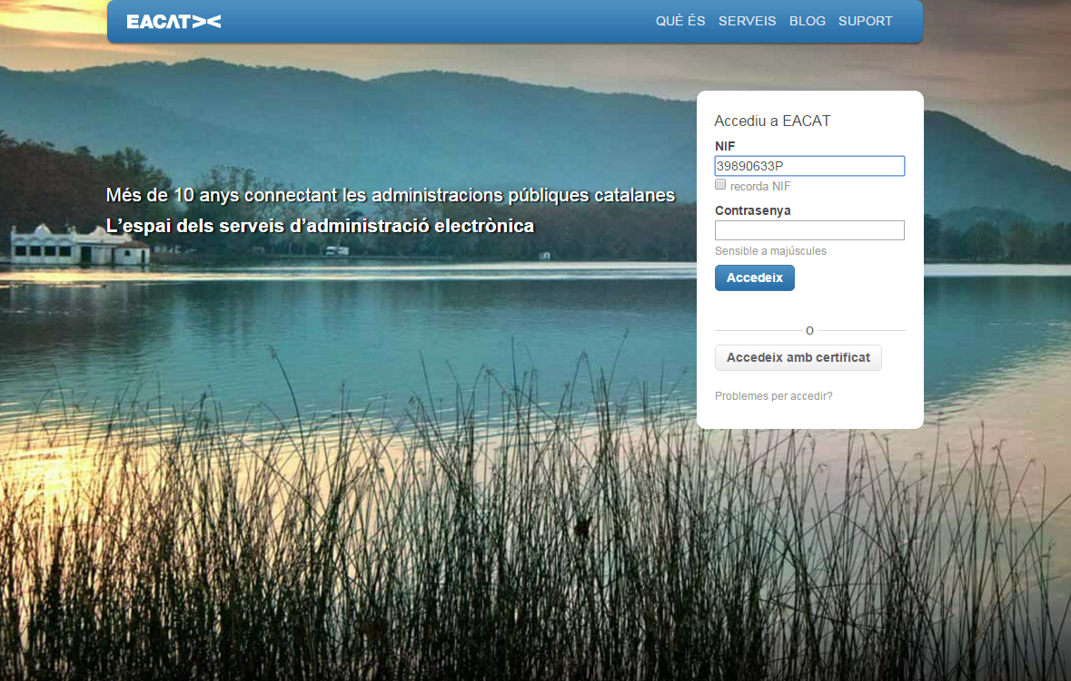
Gestió de continguts
Gestió d’usuaris: Gestor d’usuari a l’EACAT
Accés al portal: EACAT > Aplicacions > Seu-e 2.0 i Servei de Transparència

Slide 23
Índex
Projecte comú de la Llei de Transparència
Recursos del Consorci AOC en Transparència
Servei de Transparència:
Presentació
Quina informació s’ha de publicar?
Gestió i edició de continguts
Resta de recursos del Consorci AOC
Serveis de suport

Slide 24
Recursos del Consorci AOC
Portal de transparència per als ens locals
Repositori de dades obertes de Transparència dels ens locals de Catalunya
Formularis electrònics (via e-TRAM):
Sol·licitud d'accés a la informació pública (art.27)
Formulari de propostes i suggeriments (art.61)
Tramesa genèrica (via EACAT) (art.30) sol·licitud d'informació o derivació de sol·licituds sobre temes de transparència entre ens.
Model de documents i exemples d’ús
Portal de suport

Slide 25
Creació repositori de dades locals (I)
Fonts supramunicipals:
Exemples de dades:
Dades generals de l’ens (Governació)
Pressupostos (Governació)
Actes (Governació –ACTECA)
Compte General (Sindicatura de Comptes)
Normativa aprovada (CIDO – buidatge diaris oficials-)
Tauler d’edictes (eTauler)
Personal (Banc de dades d’ocupació pública)
…
Obtenció de les dades:
Es carregaran automàticament al portal, si:
S’han facilitat a l’ens que pertoqui (Sindicatura, Governació, etc.)
L’ens és usuari de serveis AOC (eTauler, seu-e, perfil del contractant, etc.)
25

Slide 26
Creació repositori dades locals (II)
Dades pròpies de l’ens:
Exemples de dades:
Relació de llocs de treball
Òrgans de govern i funcions
Relació d'alts càrrecs
Alliberats sindicals
Actes administratius amb incidència al domini públic i als serveis públics, etc.
…
Obtenció de les dades:
S’oferiran plantilles per omplir-les
26

Slide 27
Ús de les dades obertes supramunicipals
Modalitat de servei per als ens avançats
No cal sol·licitud d’alta (en principi) en virtut de la Llei de reutilització de la informació pública
Els datasets d’informació inclouen la informació de tots els ens locals (limitació de CKAN)
Com publicar la informació de dades obertes a un web municipal?
Enllaç al portal de dades obertes
API’s d’integració: FAQ al portal

Slide 28
Formulari d’accés a la informació pública i formulari propostes / suggeriments

Slide 29
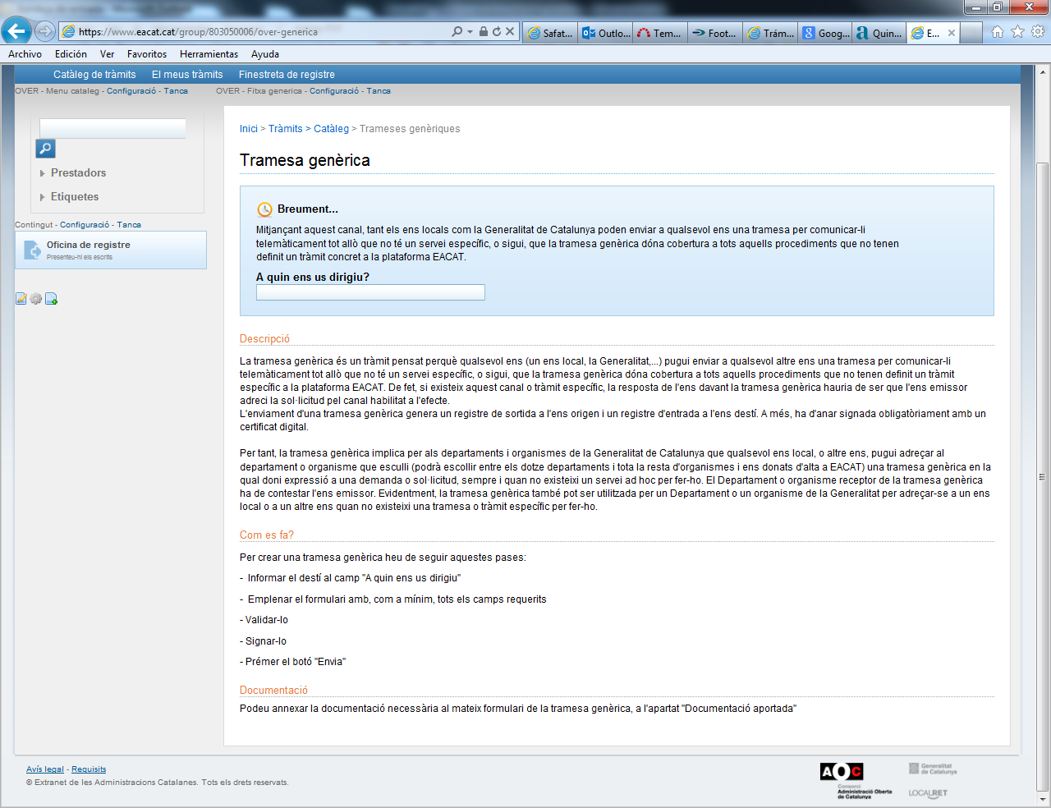
Disponibilitat de la tramesa EACAT per a fer sol·licituds d’informació de transparència entre AAPP

Slide 30
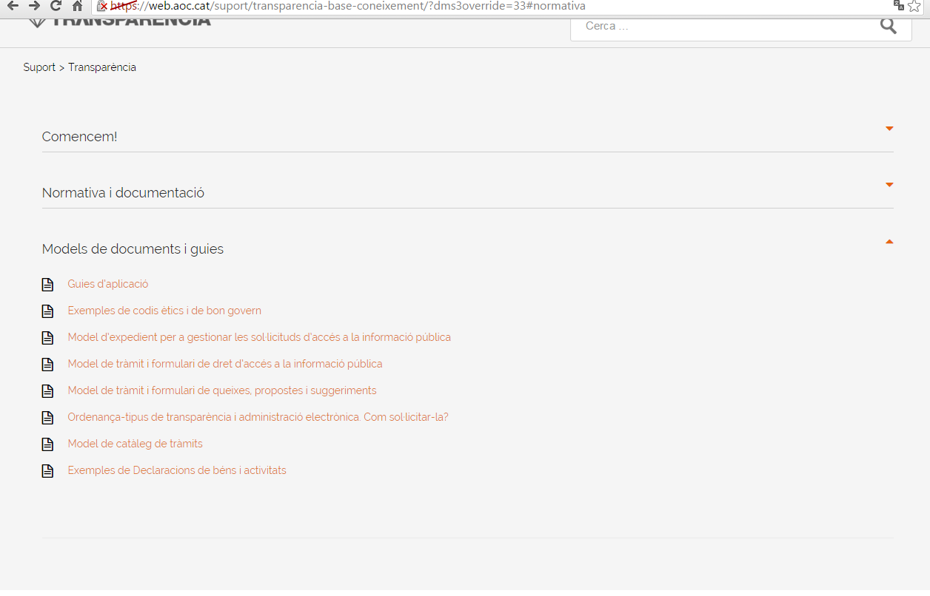
Models de guies i documents

Slide 31
Índex
Projecte comú de la Llei de Transparència
Recursos del Consorci AOC en Transparència
Servei de Transparència:
Presentació
Quina informació s’ha de publicar?
Gestió i edició de continguts
Resta de recursos del Consorci AOC
Serveis de suport

Slide 32
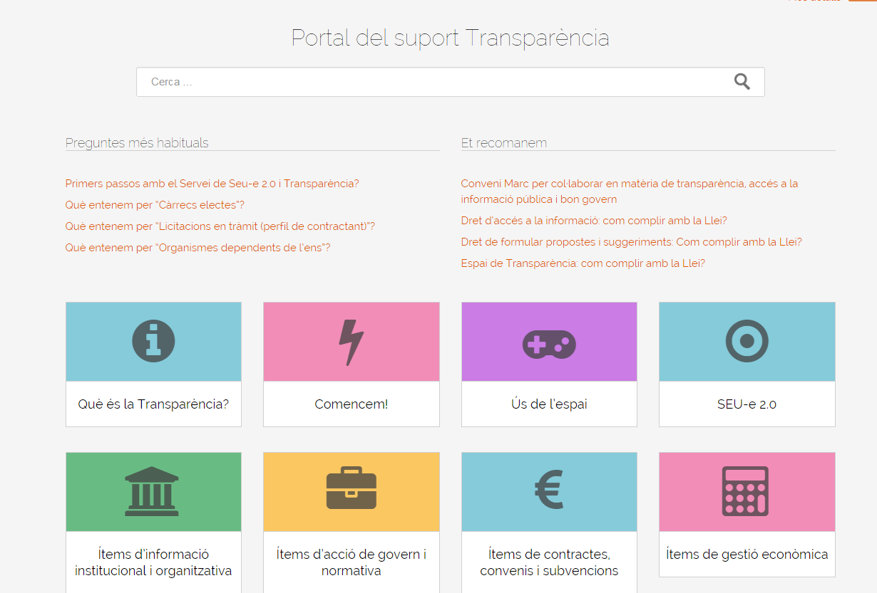
Portal de suport del Servei de Transparència
32

Slide 33
Suport: tècnic, organitzatiu, jurídic i participació

Slide 34
Formació
Presencial:
1ª ronda: nov .2015 (Bcn, Terres de l’Ebre, Tarr., Lleida i Gi)
2ª ronda:
des. 2015 (Lleida, Terres de l’Ebre, Tarr.)
Gen – febrer 2016 (Bcn i Girona)
3ª ronda: Pendent
Virtual:
Aula virtual del Consorci AOC (20 gener 2016)
34

Slide 35
Abast del Projecte de Transparència per als ens locals
Portal Transparència Catalunya Generalitat
Portal Transparència Local
Generalitat + AOC + Diputacions
Formulari electrònic de dret d’accés
e-TRAM (AOC)
Perfil de Contractant de Catalunya
e-Contractació
Generalitat+AOC
Registre de grups d’interés i agenda pública activitats
Generalitat
Participació Ciutadana
Participa.cat
Generalitat
(Consensus Localret)
Formulari de propostes i suggeriments
e-TRAM (AOC)
Registre de convenis de col·laboració i cooperació de la Generalitat
Generalitat
Registre Públic de Contractes
Catalunya
Generalitat
Creació DataSets de Transparència
AOC
Indicadors de compliment dels terminis de resposta a les sol·licituds
e-TRAM (AOC)
Acords i informació pública
Acteca
e-Tauler
Tecnologia
Sistema d´identificació electrònic
VÀLid (AOC)
Registre Licitadors
Generalitat
Registre de subvencions ?
Generalitat
Interoperabilitat de dades i documents entre AAPP
EACAT (AOC)
Avaluació dels serveis públics
Servei enquestes AOC
Banc d’ocupació pública de Catalunya
Generalitat
Cartes de Serveis
e-TRAM (AOC) +
Catàleg Diputacions
Registre de planejament
Generalitat
Gestió d’Ens i Usuaris + Tramesa de la informació EACAT
Desplegament
Diputacions + AOC
Assessorament Jurídic i Organitzatiu
Diputacions
Suport tècnic a consultes i incidències
AOC
Ordenança de Transparència
Localret
Formació en Transparència
EAPC
Gestió de les sol·licituds d’alta dels serveis AOC
Organit zació

Slide 36
Notes:
36

